Slide 1

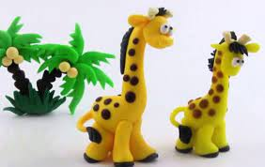
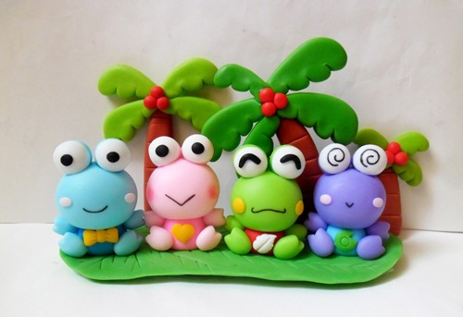
PHÒNG GIÁO DỤC VÀ ĐÀO TẠO QUẬN LONG BIÊN
MĨ THUẬT LỚP 4
Chủ đề 2: Chúng em với thế giới động vật
Tiết 3: Nặn con vật

Slide 2

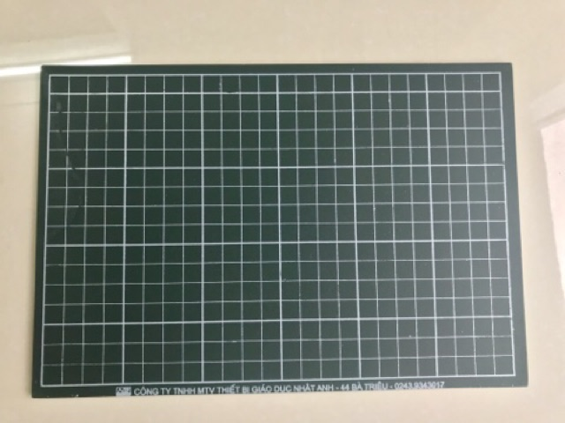
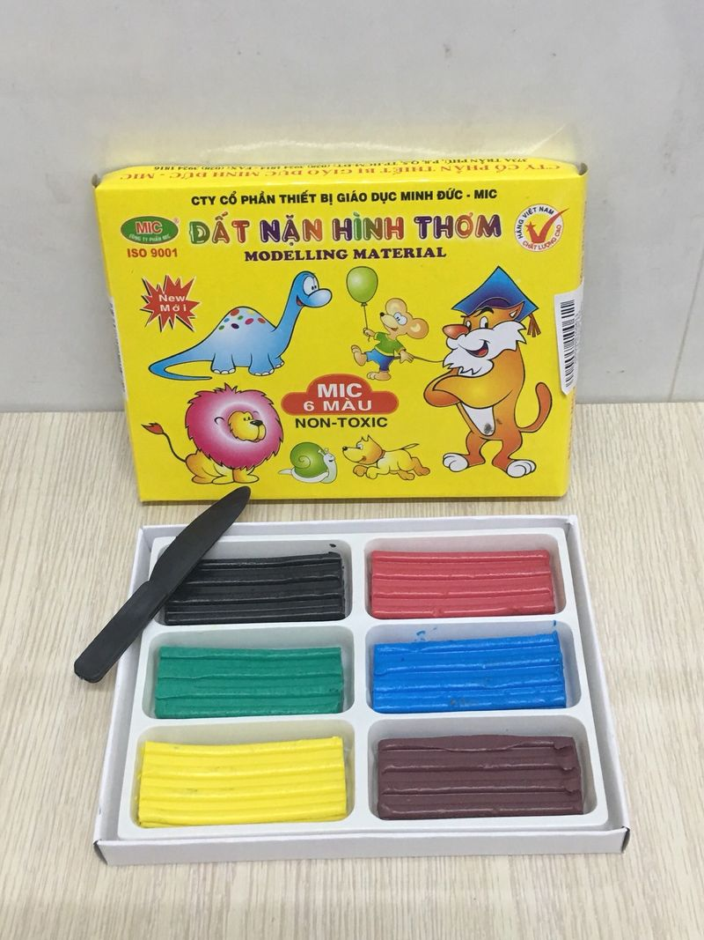
ĐỒ DÙNG HỌC TẬP

Slide 3
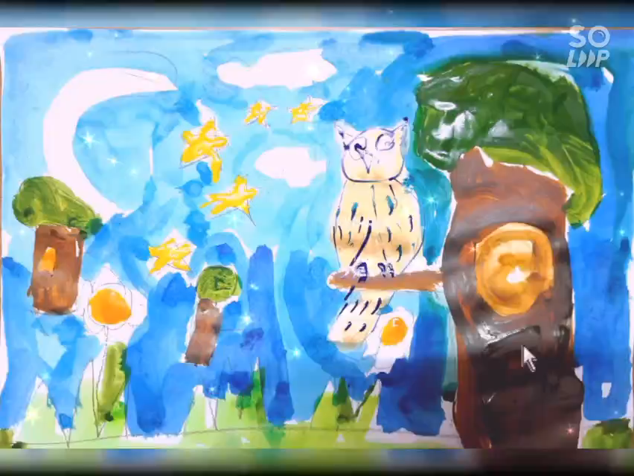

Slide 4
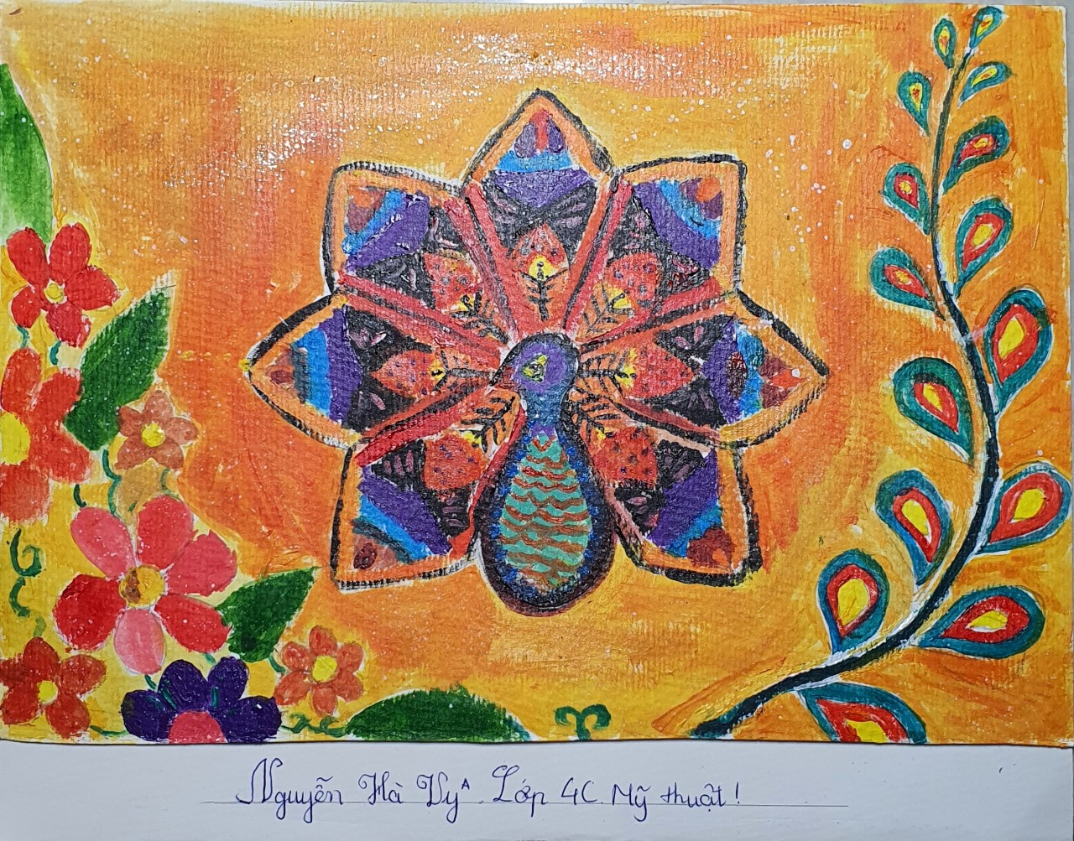

Slide 5
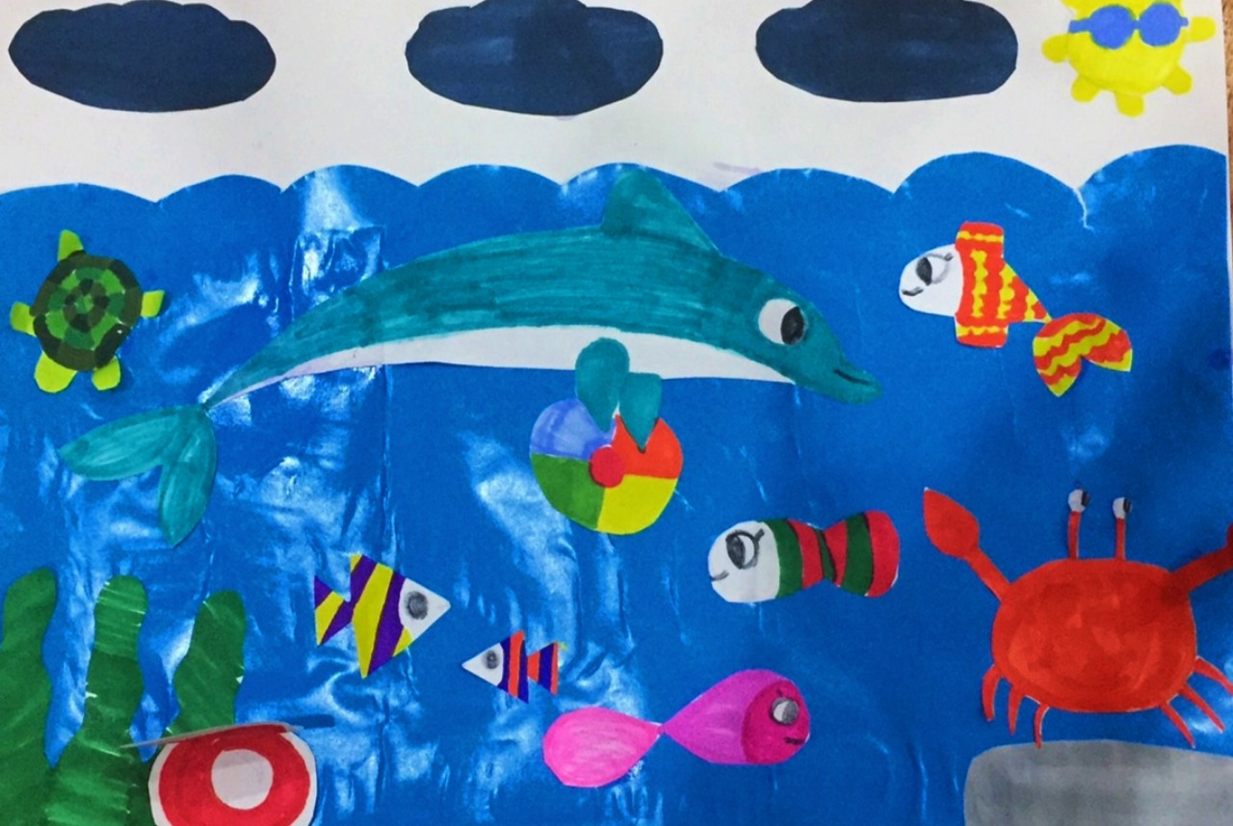
Nguyễn Bảo Anh A

Slide 6
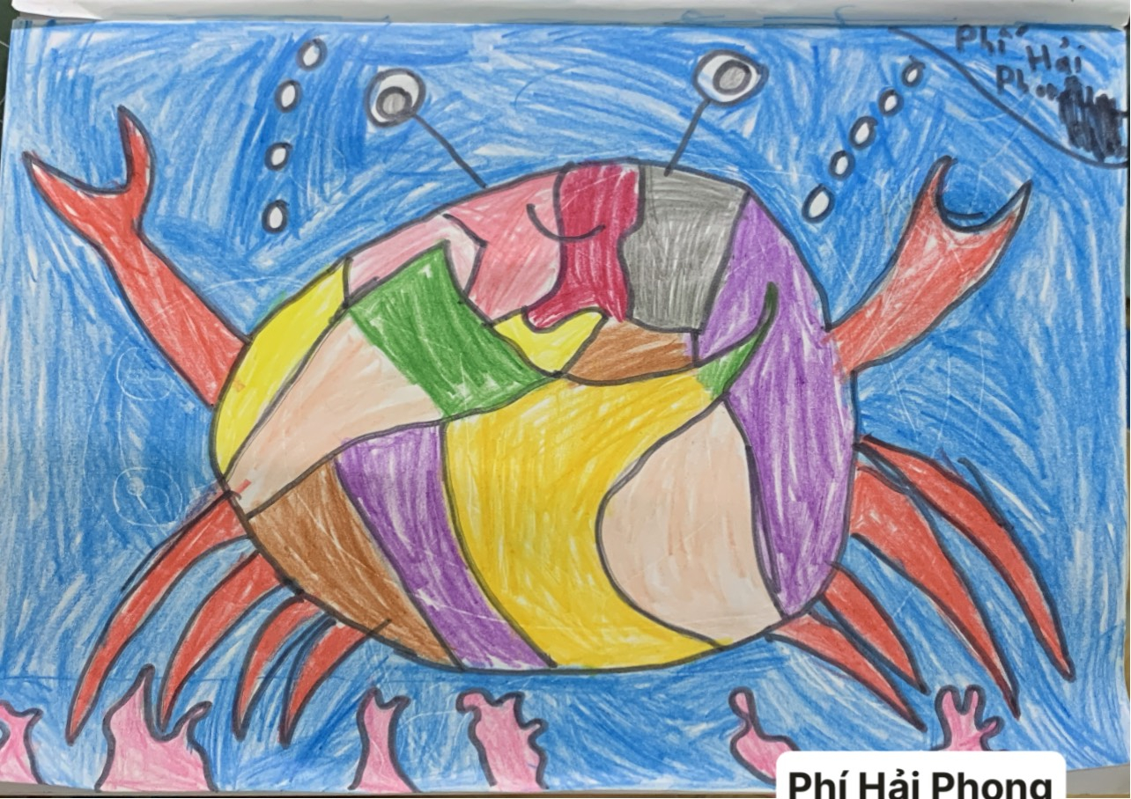

Slide 7



YÊU CẦU CẦN ĐẠT
Nhận biết và nêu được đặc điểm về hình dáng, môi trường sống của một số con vật.
2. Tạo dáng được hình ảnh con vật bằng hình thức nặn.
3. Giới thiệu, chia sẻ và nêu cảm nhận về sản phẩm của mình.

Slide 8

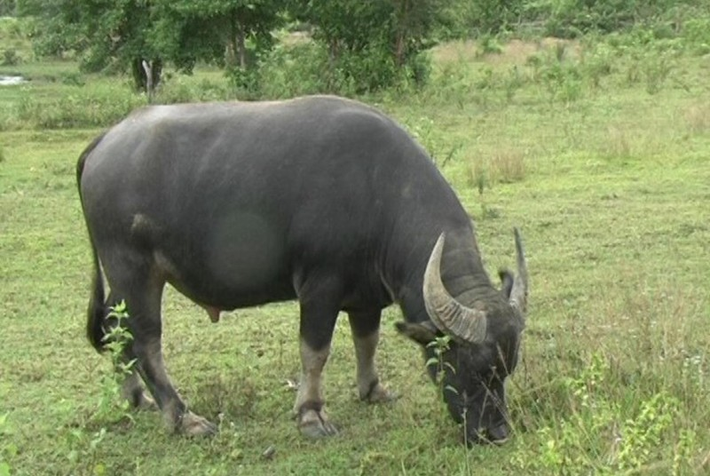
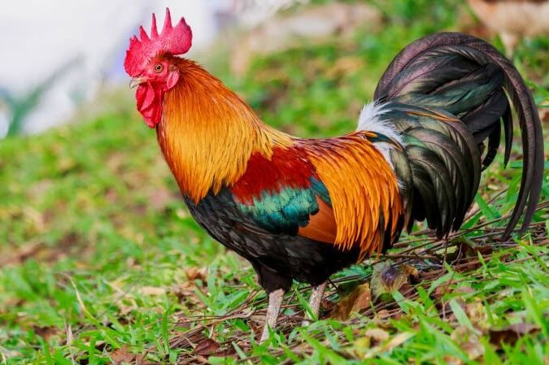
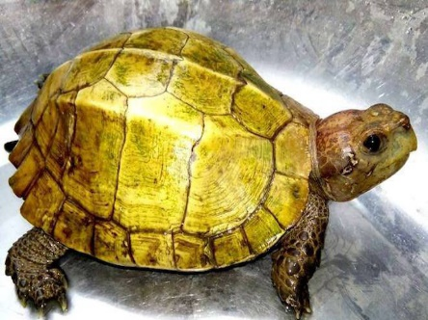
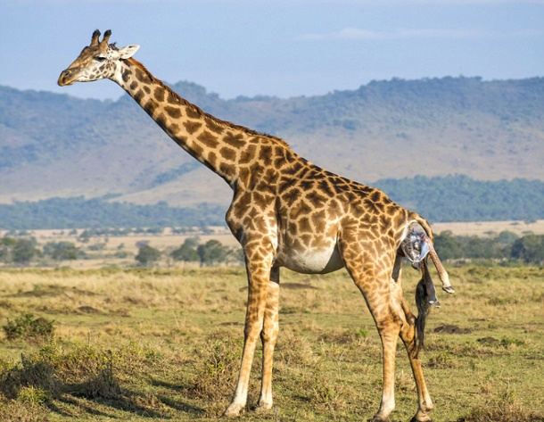
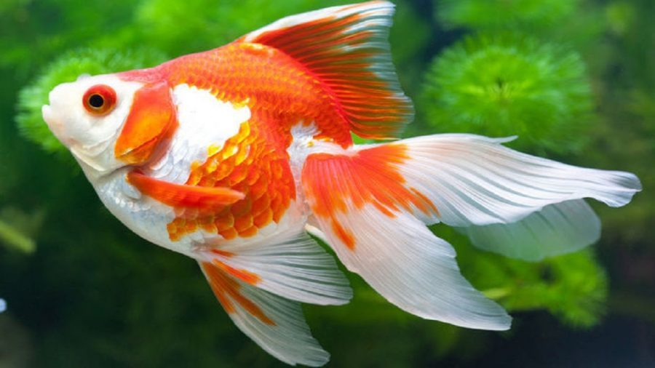
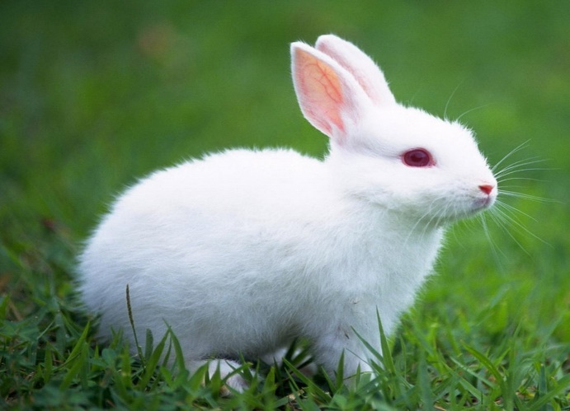
Khám phá
Em hãy nêu tên của những con vật trên ?
Đặc điểm , hình dáng và màu sắc của chúng như thế nào ?
Em yêu thích con vật nào nhất ? Vì sao ?
Em hãy kể tên những con vật khác mà em biết?

Slide 9

GHI NHỚ
- Mỗi con vật đều có đặc điểm, hình dáng và màu sắc khác nhau.
- Có nhiều hình thức tạo hình sản phẩm con vật khác nhau( Vẽ, cắt dán, xé dán, nặn…)
- Khi tạo hình con vật cần chú ý đến đặc điểm nổi bật, hình dáng hoạt động và màu sắc của con vật.

Slide 10
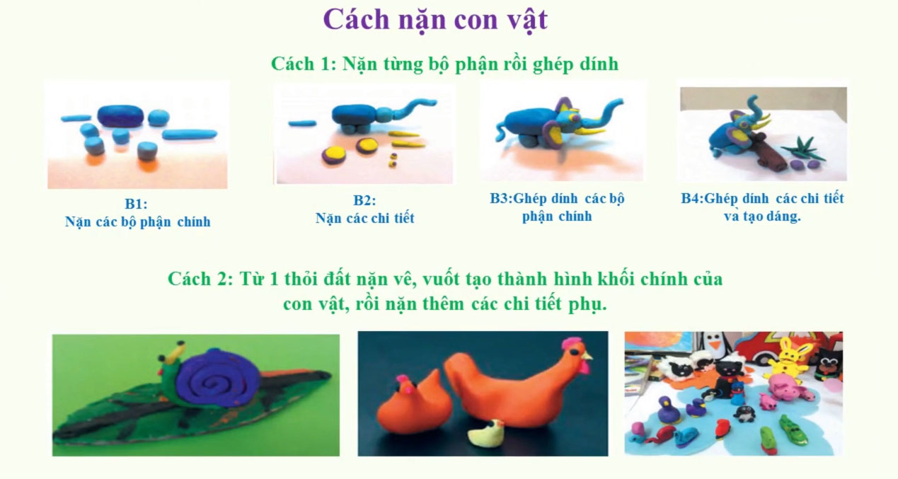
2. KIẾN TẠO KIẾN THỨC- KĨ NĂNG

Slide 11

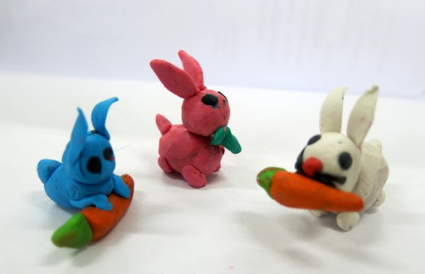
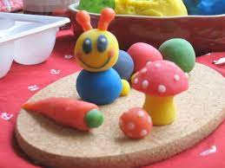
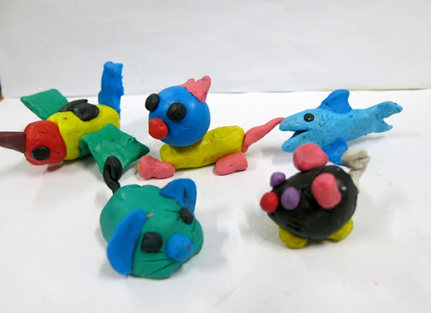
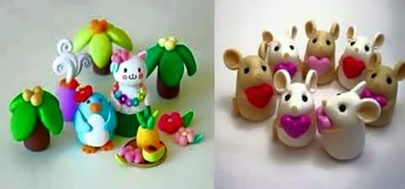
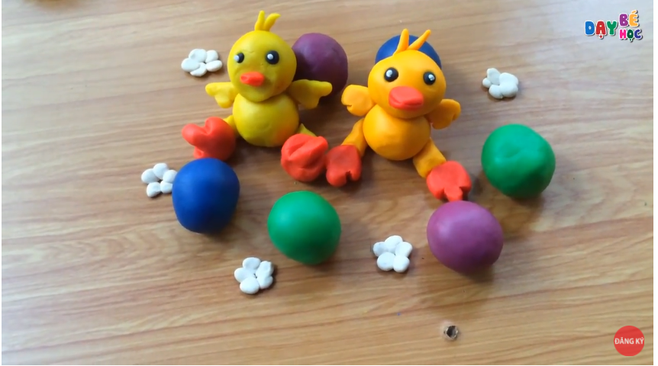
Bài nặn con vật tham khảo

Slide 12
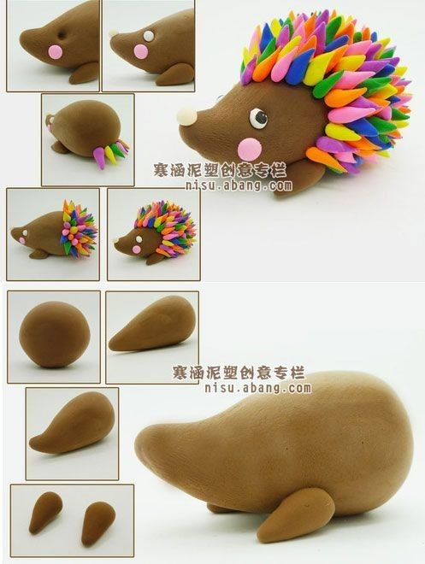
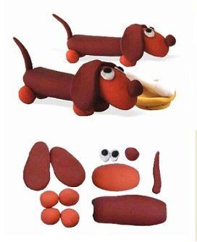
Bài nặn con vật tham khảo

Slide 13
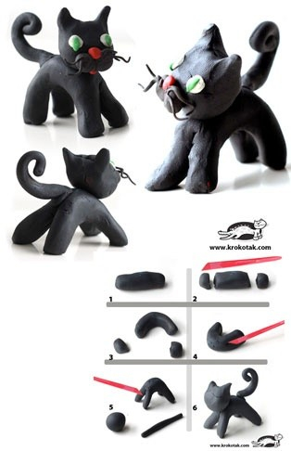
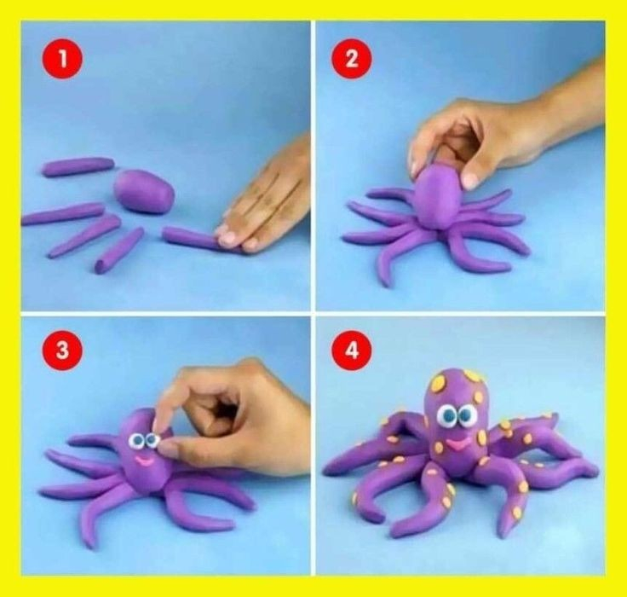
Bài nặn con vật tham khảo

Slide 14
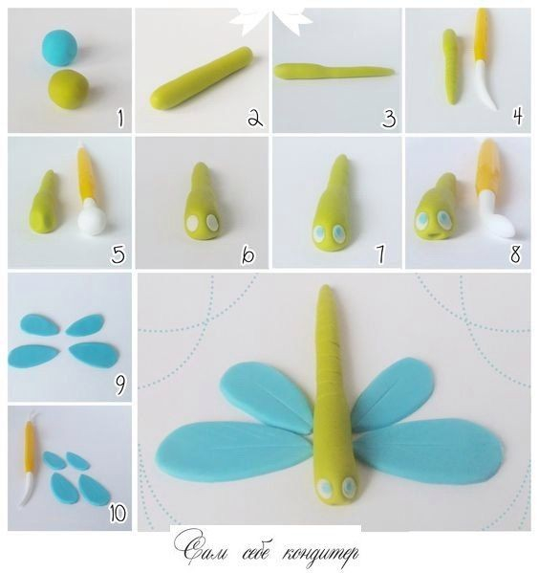
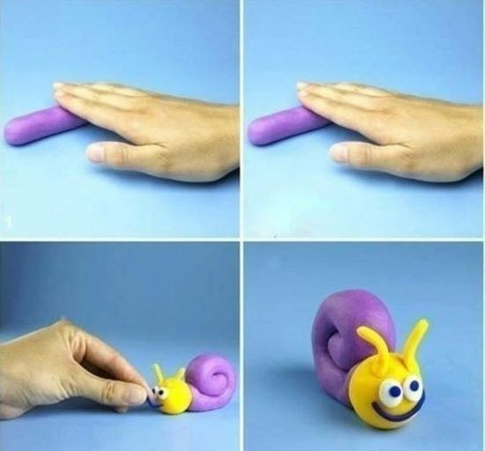
Bài nặn con vật tham khảo

Slide 15
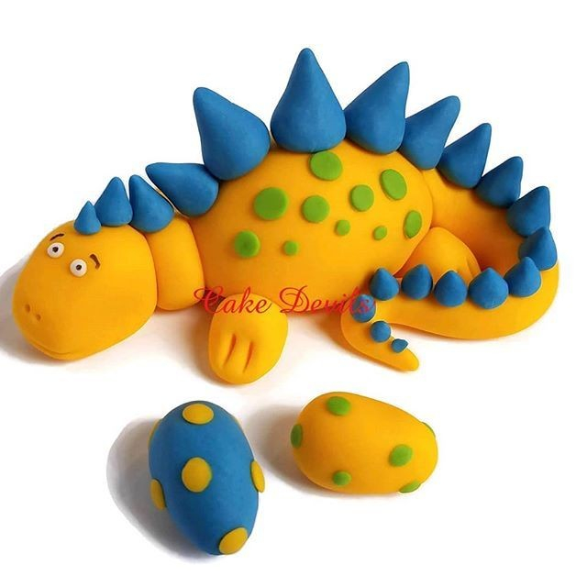
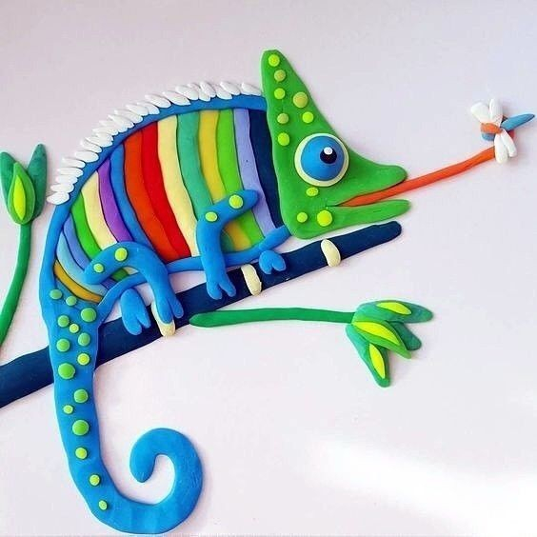
Bài nặn con vật tham khảo

Slide 16
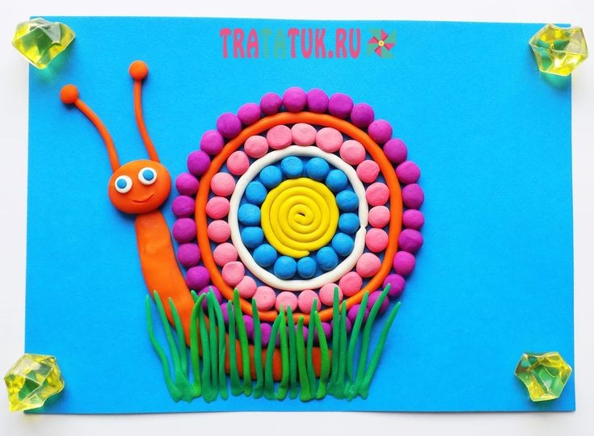
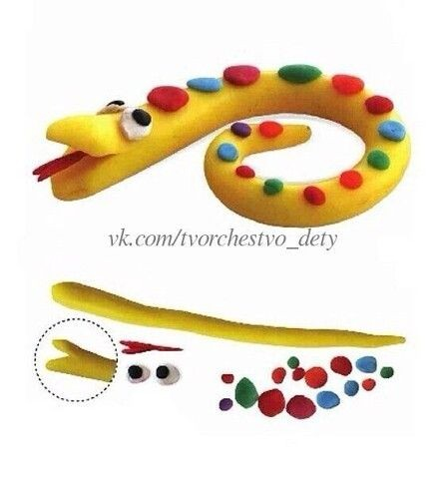
Bài nặn con vật tham khảo

Slide 17
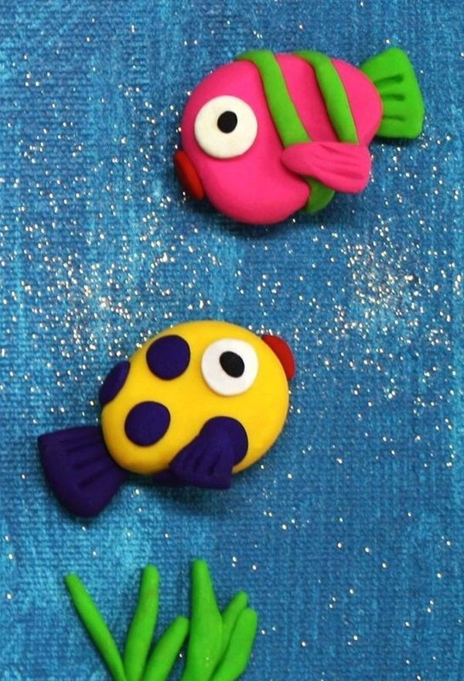
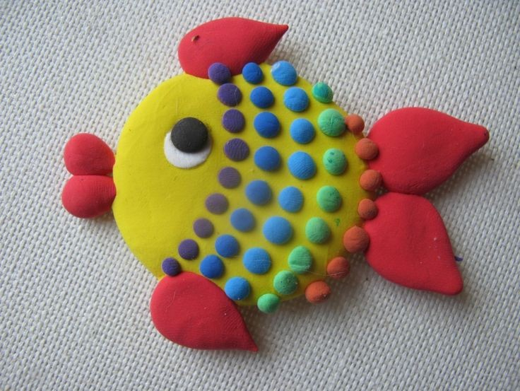
Bài nặn con vật tham khảo

Slide 18


GHI NHỚ
Cách nặn con vật :
Cách 1: Nặn từng bộ phận rồi ghép dính.
Cách 2 : Từ một thỏi đất nặn vê , vuốt tạo thành hình khối chính của con vật, rồi nặn thêm các chi tiết phụ.

Slide 19

Luyện tập – Sáng tạo
.
EMM
Em hãy nặn một hoặc một vài con vật theo ý thích .

Slide 20


Phân tích- đánh giá
+ Hãy chia sẻ về sản phẩm của mình với bố mẹ và người thân trong gia đình nhé.

Slide 21
5. VẬN DỤNG – PHÁT TRIỂN
Tạo môi trường sống cho các con vật, trưng bày góc học tập

Slide 22


DẶN DÒ
Các em nhớ lưu giữ lại sản phẩm của mình.
Chúc các em làm bài thật tốt và nhớ nhờ bố mẹ chụp lại sản phẩm và gửi cho thầy, cô giáo nhé !

Slide 23
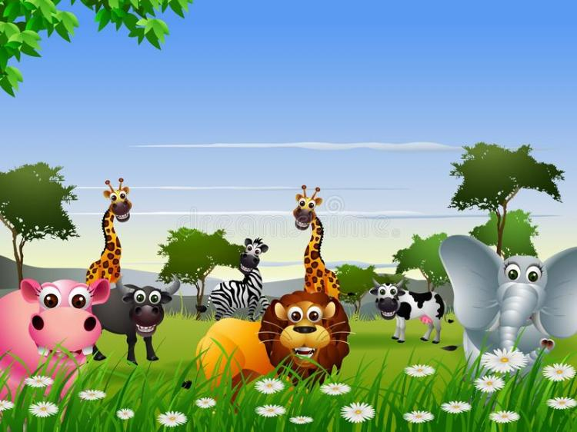
XIN CHÀO VÀ HẸN GẶP LẠI CÁC EM!

